Slide 1

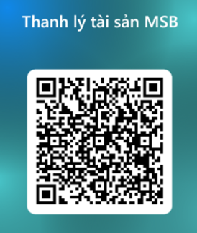
THÔNG BÁO THANH LÝ TÀI SẢN MSB BẮC GIANG
Kính gửi: Quý Khách hàng
Thực hiện kế hoạch thanh lý tài sản, bộ phận thanh lý tài sản MSB trân trọng gửi tới quý khách hàng thông tin mời tham gia chào giá thanh lý tài sản MSB Bắc Giang như sau:
THÔNG TIN TÀI SẢN THANH LÝ – GIÁ KHỞI ĐIỂM:
Mã sự kiện: TL00094 (thông tin mã sự kiện thanh lý)
Giá khởi điểm: 1.000.000 VNĐ
Thông tin danh mục tài sản (chi tiết file đính kèm)
II. THÔNG TIN ĐẶT CỌC
  Giá trị đặt cọc: 300,000
  Số tài khoản: VND 1446100011000
  Tên Tài khoản: Tai khoan TG giua T24 va ERP
  Tại Ngân hàng: TRU SO CHINH MSB
  Nội dung: Tên khách hàng - Chuyển tiền đặt cọc mua thanh lý (tên lô thanh lý chào bán)
III. THỜI GIAN NHẬN HỒ SƠ – PHƯƠNG THỨC TRẢ GIÁ
Thời gian nhận hồ sơ đăng ký mua thanh lý: từ ngày 10/02/2026 đến hết 17h00 ngày 13/02/2026
Phương thức trả giá: (lựa chọn một trong các phương thức trả giá)
Gửi phong bì niêm phong trả giá về địa chỉ:
  Người nhận: Nguyễn Phương Dung – Giám đốc Thanh lý MSB - 0936336039
  Địa chỉ: Tầng 29, 54A Nguyễn Chí Thanh, Phường Láng, TP. Hà Nội
Quét mã QR dưới đây và thực hiện trả giá theo hướng dẫn đính kèm
LƯU Ý
Đầu mối hỗ trợ xem tài sản thanh lý: Tại Bắc Giang: Lục Thị Yến Hoa 0978.466.198 Số 08 Đường Nguyễn Văn Cừ, P. Trần Phú, TP. Bắc Giang.
Đầu mối hỗ trợ hồ sơ thanh lý: Ngô Ngọc Bích – Phòng QLTS – TT.DVHT – Khối Vận hành - 0975.630.489
Trân trọng thông báo

